Slide 1
محادثة حول: اخْتِيَارُ الصَّدِيق
Dr. Ehab Atta

Slide 2





Slide 3


Slide 4


Slide 5


Slide 7
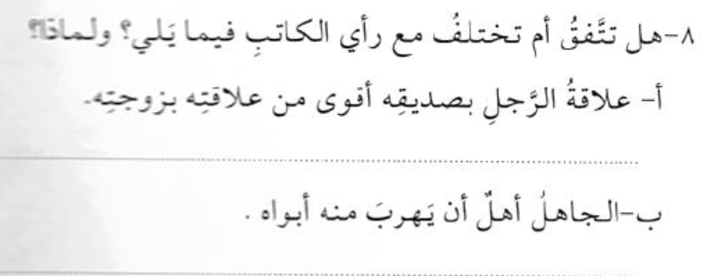


Slide 8
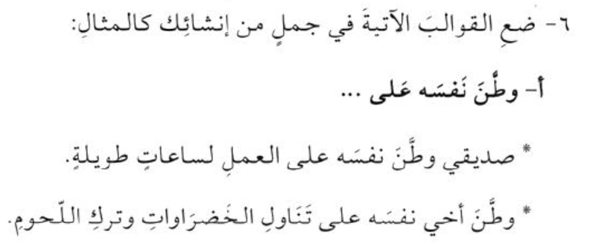

Slide 9
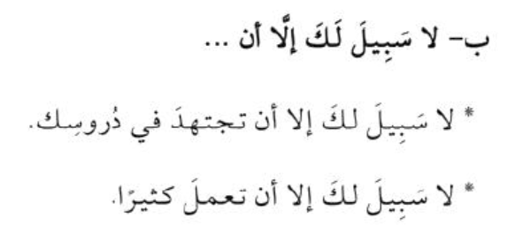

Slide 10
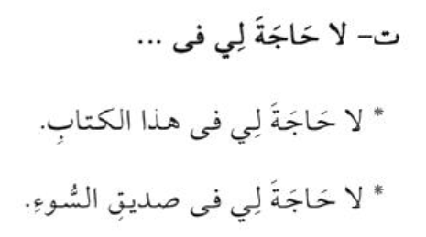

Slide 11


